Slide 1
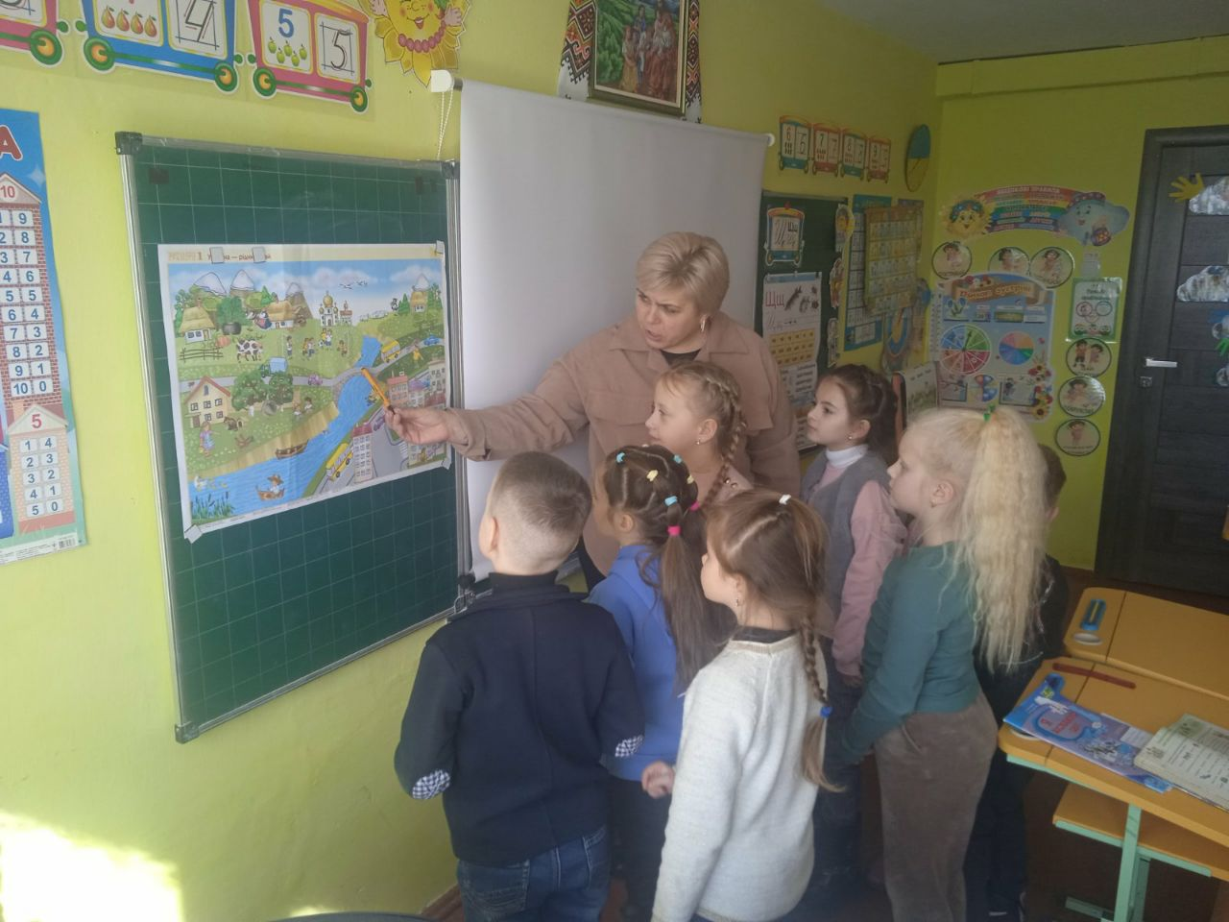
З метою запобігання нещасних випадків травмування та загибелі людей на водних об'єктах у Великодідушицькому ліцеї проведено роз'яснювальну роботу з учнями щодо дотримання вимог безпечного відпочинку та перебування на водоймах, річках у зимово-весняний період

Slide 2
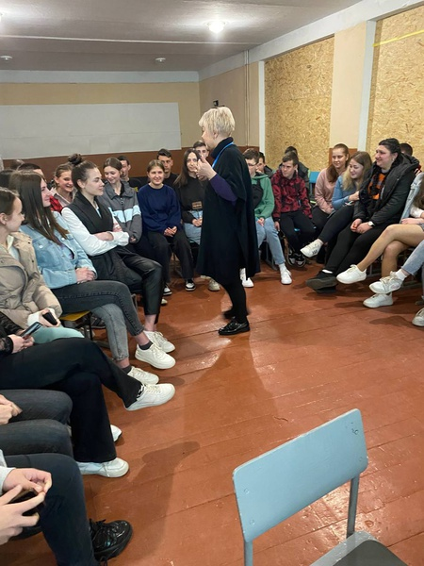
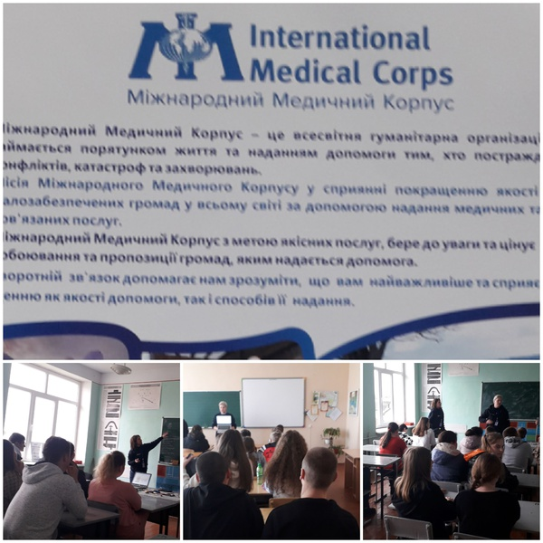
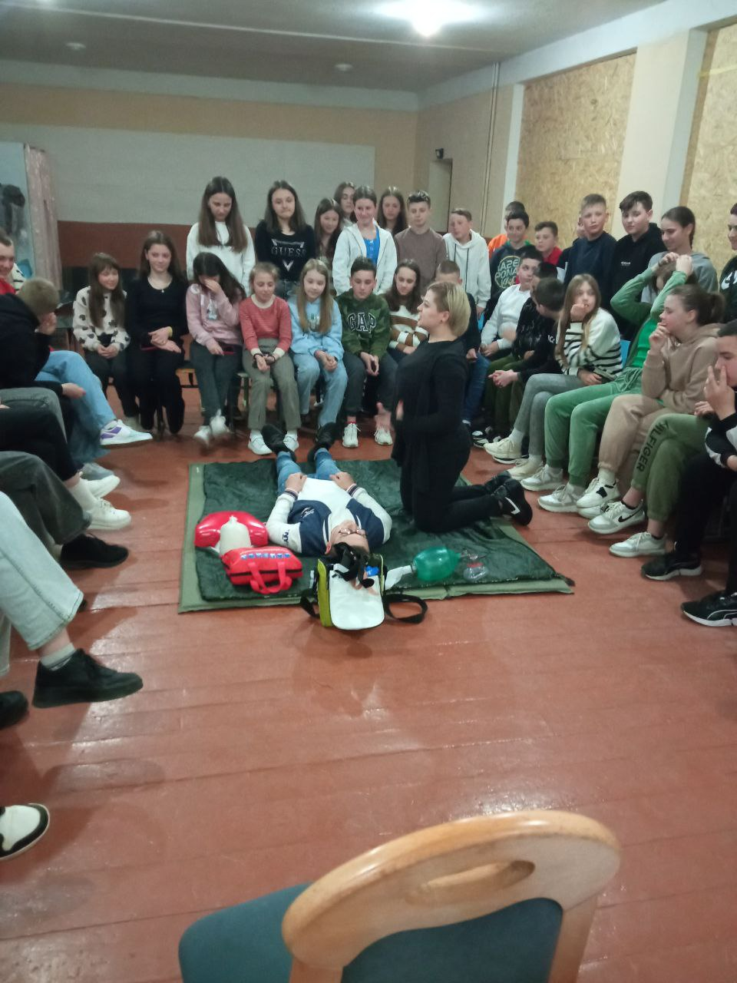
У ліцеї проведено тренінги на теми: « Життєві компетентності особистості»
(організований кл.кер .10кл.
Петрушкою І. В. )для учнів 9- 11 класів з
психологом Міжнародної Благодійної
Організації «Дитячі Містечка» .
“Надання першої медичної
допомоги” з участю лікаря
невідкладних станів Стрийської
ЦРЛ Дмитренко Ірини.

Slide 3
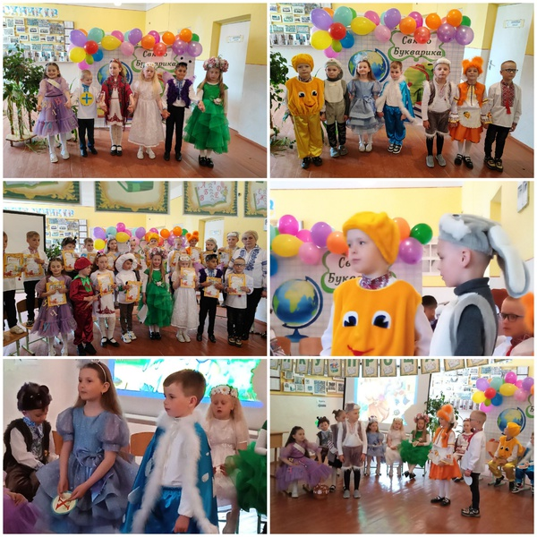
Свято Букварика

Slide 4
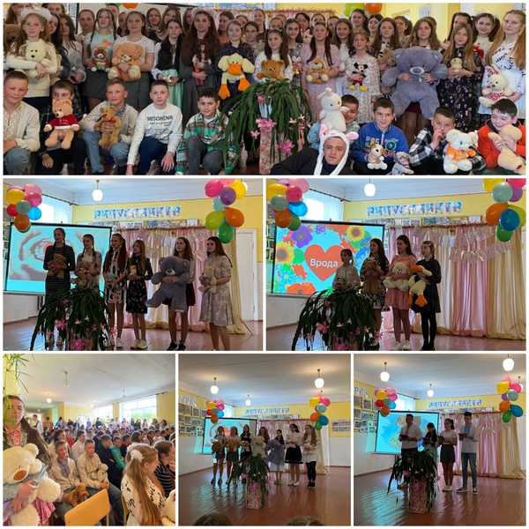
Щасливий День дитинства

